Slide 1

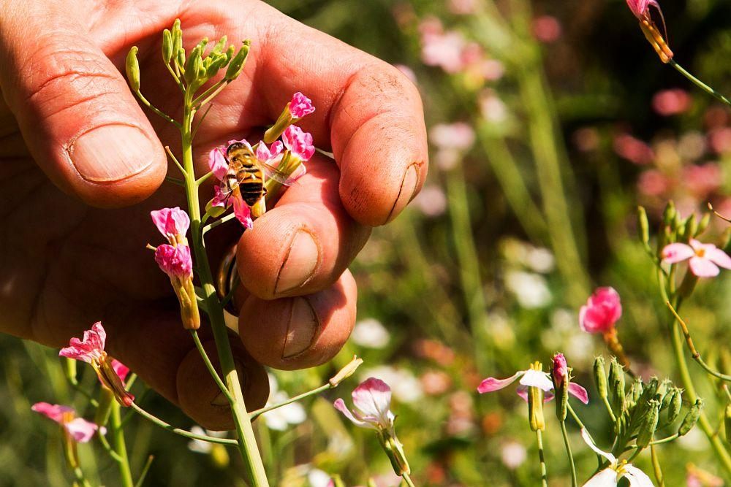
Slow Food
Consumo Responsable
tiene el placer de invitarle a
Un dia en la finca Slow Food Granja Escuela Flor de Leche
Achocalla, 8 de Diciembre,
Descubramos el trabajo agroecologico en la primera finca Slow Food que se registrara

